Slide 1
JOÃO AUGUSTO DE OLIVEIRA JR
JUIZ DE DIREITO
TITULAR 1ª VIJ - BELÉM/PA

Slide 2
CONTEXTUALIZAÇÃO HISTÓRICA
-MITO DO AMOR MATERNO
- INDIFERENÇA SOCIAL À INFÂNCIA
- CONSTRUÇÃO IDEOLÓGICA (SEC. XVIII)
- CAPITALISMO
- MÃO DE OBRA
- GARANTIA PODERIO MILITAR
- ILUMINISMO (IGUALDADE E FELICIDADE INDIVIDUAL)
- ESTADO, IGREJA, MEDICINA (política higienista), DEMOGRAFIA
- “FLORESCIMENTO” DO AMOR MATERNO
- FAMÍLIA ORGANIZADA EM TORNO DA CRIANÇA

Slide 3
PROBLEMATIZAÇÃO DO MITO DO AMOR MATERNO
- IDEAL MATERNAL:
- PRODUTO DE UM DETERMINADO TEMPO E ESPAÇO
- FRUTO DA ATRIBUIÇÃO SOCIAL DE PAPEIS
MITO:
- REPRESENTAÇÃO DE FATOS
- AMPLIFICADOS PELO IMAGINÁRIO COLETIVO
- LONGAS TRADIÇÕES LITERÁRIAS ORAIS OU ESCRITAS
- “MITO” DO AMOR MATERNO
- MÃE AMOROSA E DEVOTADA AOS FILHOS
- CAPACIDADE BIOLÓGICA E NATURAL PARA AMAR E MATERNAR
- IDEIA DE QUE TODA MULHER INSTITIVAMENTE QUER SER MÃE

Slide 4
O AMOR MATERNO
- AMOR MATERNO
- NÃO É UM INSTINTO
- É UM SENTIMENTO HUMANO
- INCERTO, FRÁGIL, IMPERFEITO
- PRESENTE EM QUEM SE DISPÕE A MATERNAR
- PARA SE DESENVOLVER DEVE HAVER DESEJO DE MATERNAR
-DOUTRINADORES QUESTIONAM A BASE BIOLÓGICA NAS
[ MULHERES PARA CUIDAR DE CRIANÇAS
- CUIDAR DIFERENTE DE DAR À LUZ UMA CRIANÇA

Slide 5
A MATERNIDADE CONTEMPORÂNEA
- MATERNIDADE:
- CONDIÇÃO BIOLÓGICA NATURAL
- PREDISPOSIÇÃO ORGÂNICA PARA GERAR E GESTAR
- CONSTITUIÇÕES TARDIAS DE UNIDADES FAMILIARES
- BAIXO NÍVEL DE FERTILIDADE
- NÚMERO CRESCENTE DE REJEIÇÃO A MATERNIDADE
- MITO DO AMOR MATERNO
- GERA CONJUNTO INCOMENSURÁVEL DE
[RESPONSABILIDADES
- AS MÃES NÃO REJEITAM O BEBÊ E SIM A MATERNIDADE COMO
[ INSTITUIÇÃO E OS ENCARGOS DECORRENTES DELA

Slide 6
A MATERNAGEM RECUSADA
- RECUSA DA MATERNIDADE:
(INFLUÊNCIA DO MITO DO AMOR MATERNO)
- VISTA COMO FALHA, ENVOLVE A PRÓPRIA IDENTIDADE DA MULHER
- SENTIMENTO DE CULPA: ACREDITA QUE SUAS FALHAS PREJUDICAM
[AS RELAÇÕES DO FILHO
- JULGAMENTO SOCIAL NEGATIVO (ANORMAIS, “MONSTRO”)

Slide 7
A MATERNAGEM RECUSADA
ABANDONO
- O ABANDONO HISTORICAMENTE
- RELATADA DESDE OS PRIMÓRDIOS - ABANDONO DE MOISES
- ÚNICO RECURSO PARA GARANTIA DE SOBREVIVÊNCIA DA CRIANÇA
- RODA DOS EXPOSTOS (Salvador 1726 / até década de 50 – São Paulo)
- ESTRATÉGIA DAS MÃES POBRES:
- SOCIALIZAR OS FILHOS (PARENTES E VIZINHOS)

Slide 8
A MATERNAGEM RECUSADA
ABANDONO X ENTREGA
- ABANDONO :
NÃO HÁ PREOCUPAÇÃO COM A SEGURANÇA E A SOBREVIVÊNCIA DA CRIANÇA PRESSUPÕE RUPTURA DEFINITIVA DO LAÇO MÃE/FILHO
-Art. 133 - ABANDONAR pessoa que está sob seu cuidado, guarda, vigilância ou autoridade, e, por qualquer motivo, incapaz de defender-se dos riscos resultantes do abandono (CP)
-Art. 134 - EXPOR ou abandonar recém-nascido, para ocultar DESONRA própria (CP)
-Art. 1.638 - Perderá por ato judicial o poder familiar o pai ou a mãe que:
...
II - deixar o filho em abandono (CC);

Slide 9
A MATERNAGEM RECUSADA
ABANDONO X ENTREGA
-CONSEQUENCIAS SOCIAL E PSÍQUICAS DO ABANDONO
- PREJUÍZO AO DESENVOLVIMENTO SOCIAL
- PREJUÍZO À ESTRUTURA PSICOLÓGICA DA CRIANÇA
- TIPO DE EXCLUSÃO ; SUJEITO FICA À MARGEM DA SOCIEDADE
- GERA BAIXA AUTO ESTIMA
- CRIA DISTORÇÃO DA PROPRIA PERCEPÇÃO DE SI
- PODE DESENVOLVER COMPORTAMENTO ANTISSOCIAL
- DOENÇAS PSICOSSOMATICAS
- DIFICULDADES PARA CONSTRUIR UMA FAÍLIA SAUDÁVEL
- EXPERIENCIAS DE SEPARAÇÕES (ABANDONOS) NOS PRIMEIROS
ANOS:
- Sentimento de desamor, abandono e rejeição

Slide 10
A MATERNAGEM RECUSADA
ABANDONO X ENTREGA
ENTREGA :
PREOCUPAÇÃO EM PRESERVAR A VIDA DA CRIANÇA CONFIANDO-A A ALGUÉM
- “DOAÇÃO” ENQUANTO SINÔNIMO DE DÁDIVA (“AQUILO QUE SE DÁ”) CRIA VÍNCULO DE SOLIDARIEDADE:
- MÃES TRANSFEREM RESPONSABILIDADES QUE NÃO SUPORTAM
- QUEM RECEBE DÁ A MÃE A “CERTEZA” DO BEM-ESTAR DA
[ CRIANÇA AMENIZANDO SENTIMENTO DE CULPA

Slide 11
A MATERNAGEM RECUSADA
PERFIL SOCIOECONÔMICO DAS MÃES
- JOVENS, SOLTEIRAS
- EDUCAÇÃO FUNDAMENTAL INCOMPLETA
- TRABALHO INFORMAL
- SEM APOIO DA FAMÍLIA E DO PAI BIOLÓGICO
- EXCLUÍDAS DAS POLITICAS PÚBLICAS
OBS: LEGALIZAÇÃO DA ENTREGA VOLUNTÁRIA MUDANÇA DO PERFIL SOCIOECONÔMICO

Slide 12
A MATERNAGEM RECUSADA
MOTIVAÇÕES
MÃES SEM INTERESSE PELO FILHO
X
MÃES QUE AMAM OS FILHOS MAS RECONHECEM INCAPACIDADE DE MATERNAR
- REJEIÇÃO A MATERNIDADE:
- CONFLITOS INTERNOS RELACIONADOS À SUA HISTÓRIA DE VIDA
- SENTIMENTO DE INCAPACIDADE DE MATERNAR
- DESEJO DE NÃO MATERNAR
- GRAVIDEZ INDESEJADA
- FALTA DE CONDIÇÕES SOCIOECONÔMICAS
- AUSÊNCIA DO APOIO FAMILIAR E DO PAI BIOLÓGICO
- REPROVAÇÃO SOCIAL

Slide 13
ENTREGA VOLUNTÁRIA
DIREITO FUNDAMENTAL
- DIREITO À VIDA E À SAÚDE
-GARANTIR NASCIMENTO / DESENVOLVIMENTO SADIO HARMONIOSO EM CONDIÇÕES DIGNAS DE EXISTÊNCIA
-GARANTIA ÀS MULHERES
- PROGRAMAS E ÀS POLÍTICAS DE SAÚDE
- PLANEJAMENTO REPRODUTIVO
- ATENÇÃO HUMANIZADA DA GRAVIDEZ AO PÓS NATAL
- ASSISTÊNCIA PSICOLÓGICA
- INCLUSIVE AS QUE MANIFESTEM INTERESSE ENTREGAR SEUS FILHOS (§ 5º, Art. 8º, ECA – assistência psicológica)
- ENCAMINHAMENTO SEM CONSTRANGIMENTO À JUSTIÇA*
* REFLEXO DA FORÇA DO MITO DO AMOR MATERNO:
NECESSIDADE DE POSITIVAR O DIREITO DESTAS MULHERES
(Incluído pela Lei nº 13.509, de 2017)

Slide 14
ENTREGA VOLUNTÁRIA
DIREITO FUNDAMENTAL
- DIREITO À CONVIVÊNCIA FAMILIAR E COMUNITÁRIA
- SER CRIADO E EDUCADO NO SEIO DE SUA FAMÍLIA
- EXCEPCIONALMENTE EM FAMÍLIA SUBSTITUTA
- ENTREGA VOLUNTÁRIA DO FILHO PARA ADOÇÃO
-Art. 19. É direito da criança e do adolescente ser criado e educado no seio de sua família e, excepcionalmente, em família substituta, assegurada a convivência familiar e comunitária, em ambiente que garanta seu desenvolvimento integral. (Redação dada pela Lei nº 13.257, de 2016)
-Art. 19-A. A gestante ou mãe que manifeste interesse em entregar seu filho para adoção, antes ou logo após o nascimento, será encaminhada à Justiça da Infância e da Juventude. (Incluído pela Lei nº 13.509, de 2017)

Slide 15
ENTREGA VOLUNTÁRIA
CONTROVÉRSIAS
-- ENTREGA DE CRIANÇA LOGO APÓS O NASCIMENTO
-- ENTREGA DE CRIANÇA AINDA SEM FORMAÇÃO DO
VÍNCULO AFINIDADE / AFETIVIDADE:
Poder familiar: inalienável Irrenunciável, indelegável
-- SIGILO SOBRE O NASCIMENTO E A ENTREGA DE CRIANÇA PARA ADOÇÃO, DIREITO DA MÃE OU DA CRIANÇA ? (Art. 19-A § 5º)

Slide 16
ENTREGA VOLUNTÁRIA
CONTROVÉRSIAS
-- RECÉM NASCIDO POSSUI FAMÍLIA EXTENSA?
-Art. 39...
§ 3º A adoção é medida excepcional e irrevogável à qual se deve recorrer apenas quando esgotados os recursos de manutenção da criança ou adolescente na família natural ou EXTENSA, NA FORMA DO PARÁGRAFO ÚNICO DO ART. 25 DESTA LEI.
-Art. 25....
Parágrafo único.– Entende-se por FAMÍLIA EXTENSA ou ampliada aquela que se estende para além da unidade pais e filhos ou da unidade do casal, FORMADA POR PARENTE PRÓXIMOS com os quais a CRIANÇA OU ADOLESCENTE CONVIVE E MANTEM VÍNCULOS DE AFINIDADE E AFETIVIDADE
AFINIDADE: Pertencer a um mesma família pela convivência. É se sentir próximo, semelhante, nutrir carinho e afeição
AFETIVIDADE: (psicologia): capacidade individual de experimentar o conjunto de fenômenos afetivos (tendências, emoções, paixões sentimentos)
-Art. 28...
§ 3º Na apreciação do pedido levar-se-á em conta o grau de parentesco E a relação de afinidade ou afetividade, a fim de evitar ou minoras as consequências decorrentes da medida.

Slide 17
“A política de atendimento dos direitos da criança e do adolescente far-se-á através de um conjunto articulado de ações governamentais e não governamentais, da União, dos Estados, do Distrito Federal e dos Municípios.”
Art. 86, do ECA
(REDE DE PROTEÇÃO SOCIAL)
PROFUNDA ALTERAÇÃO ESTRUTURAL NO SISTEMA E GESTÃO
DOS SERVIÇOS DE ATENDIMENTO
- ARTICULAÇÃO POLÍTICA
- NÃO HIERÁRQUICA
- HORIZONTALIDADE

Slide 18
PROGRAMA DE ENTREGA VOLUNTÁRIA
NECESSIDADE TRABALHO EM REDE
-INTERSETORIALIDADE :
- O SENTIDO DA CORRESPONSABILIDADE
- ESTRATÉGIA POSSÍVEL PARA INTEGRAR POLITICAS PÚBLICAS POR
[MEIO DO DESENVOLVIMENTO DE AÇÕES CONJUNTAS
- CONJUGAÇÃO DE ESFORÇOS DE DIVERSOS ATORES SOCIAIS E DO
[COMPARTILHAMENTO DE SUAS COMPETÊNCIAS
- VER O FENÔMENO NA SUA TOTALIDADE
- ESTRATÉGIA
- ESPAÇOS E INSTRUMENTOS DE DIÁLOGOS INTERSETORIAIS
Fortalecimento do trabalho em conjunto
- COMUNICAÇÃO CLARA E EFICIENTE ENTRE AS INSTITUIÇÕES
- CONSTRUÇÃO DE FLUXOS DE ATENDIMENTO
- ESTUDOS DE CASO EM REDE

Slide 19
PROGRAMA DE ENTREGA VOLUNTÁRIA
METODOLOGIA
- TERMO DE COOPERAÇÃO TÉCNICA
- GRUPO INTERINSTITUCIONAL DE TRABALHO
- CEIJ, MINISTÉRIO PÚBLICO, DEFENSORIA PÚBLICA, CEDCA,SESPA.
SEASTER, SESMA, FUNDAÇÃO SANTA CASA, SUSIPE, PROPAZ
INTEGRADO E FUNPAPA
- PROTOCOLO DE ATENDIMENTO PARA NORTEAR AS
AÇÕES DO SISTEMA DE GARANTIAS

Slide 20
PROGRAMA DE ENTREGA VOLUNTÁRIA
ENTREGA VOLUNTÁRIA
- ENTREGA VOLUNTÁRIA
...gestante ou mãe que manifeste interesse em entregar seu filho para adoção, antes ou logo após o nascimento...
- REGULAMENTAÇÃO:
PROVIMENTO CONJUNTO nº 001/2018/CJRMB/CJCI/CEIJ
-Art. 1º...
§1º Considera-se o termo “LOGO APÓS O NASCIMENTO”, a criança de até 45 dias, utilizando-se como parâmetro o ESTADO PUERPERAL TARDIO previsto nos Protocolos da Atenção Básica: saúde das mulheres, do Ministério da Saúde (2016).

Slide 21
PROGRAMA DE ENTREGA VOLUNTÁRIA
DINÂMICA
- INSTITUIÇÃO DE GRUPO GESTOR
- FORMADO POR 1 REPRESENTANTE DE CADA PARTÍCIPE
- MONITORAR AS AÇÕES DO PROGRAMA
- RELATÓRIOS TRIMESTRAIS DE CADA PARTÍCIPE
- PROPOSIÇÕES MEDIDAS MELHORIA SERVIÇOS
- ESTRATÉGIAS DE DIVULGAÇÃO DO PROGRAMA
- DIRIMIR OS CONFLITOS ENTRE OS PARTÍCIPES

Slide 22
PROGRAMA DE ENTREGA VOLUNTÁRIA
FLUXO DE ATENDIMENTO
- GUIA DE ORIENTAÇÕES AOS PROFISSIONAIS DA REDE DE ATENDIMENTO
- ELABORADO PELOS PARTÍCIPES
- PARTÍCIPES SE OBRIGAM AO CUMPRIMENTO
- PROCEDIMENTO REDE DE ATENDIMENTO
- ASSISTIR DE MANEIRA IMEDIATA (PRIORIDADE)
- EM AMBIENTE RESERVADO
- ESCLARECER A IMPORTÂNCIA DE COMPARECIMENTO A VIJ *
- UTILIZAÇÃO DOS INSTRUMENTAIS ANEXOS AO GUIA
*ECA: Art. 258-B. infração adm deixar os profissionais da saúde, dirigentes de estabelecimentos e funcionários programas de garantia do direito à consciência familiar efetuar imediato encaminhamento à autoridade judiciária o para adoção
PENA. de R$ 1.000,00 a R$ 3.000,00.

Slide 23
PROGRAMA DE ENTREGA VOLUNTÁRIA
FLUXO DE ATENDIMENTO
- PROCEDIMENTO DIRECIONADO AS VIJs
- IMEDIATA ASSISTÊNCIA PSICOSSOCIAL EM AMBIENTE RESERVADO
- PERQUIRIR, OBRIGATORIAMENTE, SOBRE A QUALIDADE DO
[ ATENDIMENTO DA ENTIDADE QUE ENCAMINHOU A MULHER
- INFORMAR A MULHER SOBRE OS DIREITOS DA CRIANÇA
(CONVIVÊNCIA FAMILIAR NA FAMÍLIA NATURAL)
- QUESTIONAR SOBRE A IDENTIDADE DO PAI BIOLÓGICO
- INDAGAR SOBRE PARENTES COM AFINIDADE (POSSIBILIDADE
[ DE ASSUMIR A GUARDA)
- ESCLARECER O PROCEDIMENTO JUDICIAL
- FORNECER A DECLARAÇÃO DE ENTREGA VOLUNTÁRIA

Slide 24
PROGRAMA DE ENTREGA VOLUNTÁRIA
FLUXO DE ATENDIMENTO
- PROCEDIMENTO DIRECIONADO AS VIJs (CONT.)
- INFORMAR O DIREITO AO SIGILO DO NASCIMENTO E ENTREGA
- CONSULTAR SE PRETENDE EXERCÊ-LO
- RELATÓRIO PRELIMINAR (SUBSÍDIO PECULIARIDADES DO CASO)
- INSTAURAR O PROCEDIMENTO JUDICIAL (MEDIDA PROTEÇÃO)
- REALIZAR AUDIÊNCIA (10 DIAS DA PETIÇÃO OU ENTREGA):
- A MÃE CONFIRMA, OU NÃO, O DESEJO DE ENTREGA
- DECLARAR A EXTINÇÃO DO PODER FAMILIAR
- ESCLARECER DIREITO DE ARREPENDIMENTO (ATÉ O 10º
[ DIA DA PROLAÇÃO DA SENTENÇA)

Slide 25
PROGRAMA DE ENTREGA VOLUNTÁRIA
FLUXO DE ATENDIMENTO
- PROCEDIMENTO DIRECIONADO AS VIJs (CONT.)
- ENTREGUE A CRIANÇA:
- COM PAI INDICADO E COM FAMÍLIA EXTENSA
- INVESTIGAÇÃO DE PATERNIDADE
- BUSCA DA FAMÍLIA EXTENSA
- A CRIANÇA SOB A GUARDA DE QUEM ESTEJA HABILITADO NO CNA PARA O PERFIL DA CRIANÇA ENTREGUE
- OBEDECIDA A ORDEM CRONOLÓGICA DE INSCRIÇÃO
- SEM PAI INDICADO E SEM FAMÍLIA EXTENSA:
- A CRIANÇA SOB A GUARDA DE QUEM ESTEJA HABILITADO NO CNA PARA O PERFIL DA CRIANÇA ENTREGUE
- OBEDECIDA A ORDEM CRONOLÓGICA DE INSCRIÇÃO

Slide 28
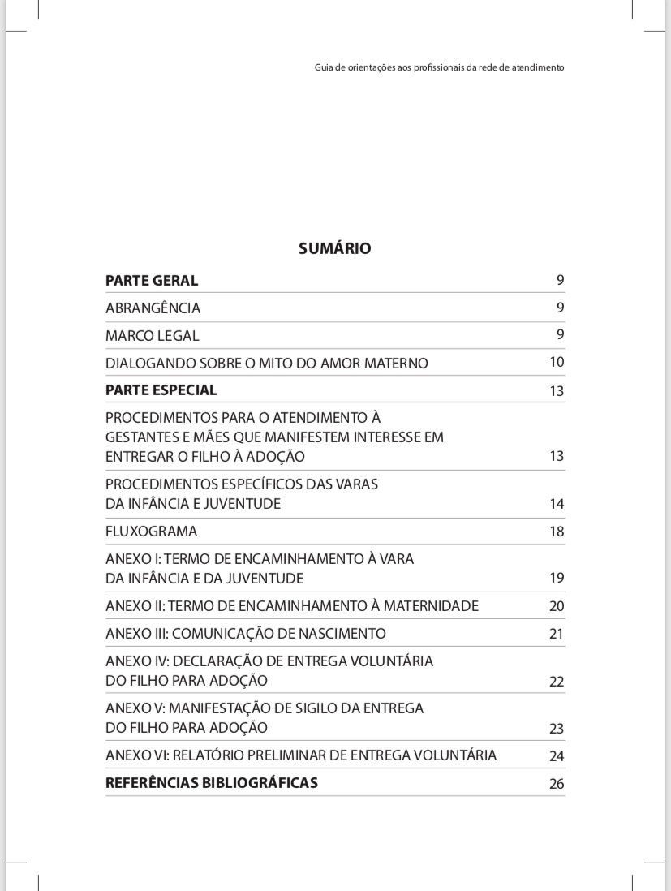

Slide 29
PROGRAMA DE ENTREGA VOLUNTÁRIA
EFETIVAÇÃO DO PROGRAMA
MANIFESTOU INTERESSE ENTREGA P/ ADOÇÃO - 01/2018 a 06/2019
1ª VIJ/BELÉM – VIJ DISTRIAL ICOARACI
Nº | Idade | Nível socioeconômico | Nível escolar | Estado civil | Motivos | entrega anterior? | Solicitou sigilo? | pai indicado? | Encaminhamento
1 | 37 | Sem renda | Sup completo | S | Grav Indese | N | S | S | Espont
2 | 25 | Sem renda | Médio Incom | S | Vulnera Social | S | N | S | Espont
3 | 36 | Autônoma | Médio Comp | V | Grav Indese | N | S | S | Santa Casa
4 | 38 | Beneficio Assistencial | Fundam Incom | S | Vulnera Social | N | S | N | CSEM-UEPA
5 | 38 | Sem renda | Médio Incom | S | Abuso Sexual | N | S | N | Espont
6 | 27 | Autônoma | MédioIncom | S | Abuso Sexual | N | S | N | Santa Casa
7 | 23 | Autônoma | Sup em curso | S | Vulnera Social | N | S | N | Espont
8 | 33 | Autônoma | Fund Incom | S | Grav Indese Vulnera Social | S | S | N | Santa Casa
9 | 17 | Sem renda | Médio Em curso | S | Abuso Sexual | N | S | N | Santa Casa
10 | 21 |  | Ensino médio | S | S cond Mat / Emocio | N | S | S | UMS- Icoaraci
11 | 29 |  | Ensino médio | S | Vulnera Social | N | S | N | HRAS
12 | 21 |  | Sup Incom | S | Vulnera Social Sem cond / Emocio | N | S | S | FSMP
13 |  |  | Fundamental | S | Vulnera social Falta sup familiar | S | N | N | HRAS
14 | 21 |  | Médio | S | Vulnera social Falta sup familiar | N | N | N | Espot

Slide 30
PROGRAMA DE ENTREGA VOLUNTÁRIA
EFETIVAÇÃO DO PROGRAMA
MANIFESTOU INTERESSE ENTREGA P/ ADOÇÃO - 01/2018 a 06/2019
1ª VIJ/BELÉM – VIJ DISTRIAL ICOARACI
SITUAÇÃO DA CRIANÇA
Nº | PERMANECEU FAMÍLIA NATURAL | ENTREGUE FAMÍLIA EXTENSA | ACOLHIDA | ENCAMINHADA ADOÇÃO | DURAÇÃO PROCESSO
1 |  |  |  | X | 2 MESES
2 | X |  |  |  | 6 MESES
3 |  |  |  | X | 1 MÊS
4 | X |  |  |  | 10 MESES
5 |  |  |  | X | 4 MESES
6 |  |  |  |  | 4 MESES
7 |  |  |  | X | 1 MÊS
8 |  |  |  | X | 1 MÊS
9 |  |  |  | X | 1 MÊS
10 |  |  |  | X | 1 MÊS
11 |  |  |  | X | 1 MÊS
12 |  |  |  | X | 1 MES
13 | X
14 | X

Slide 32
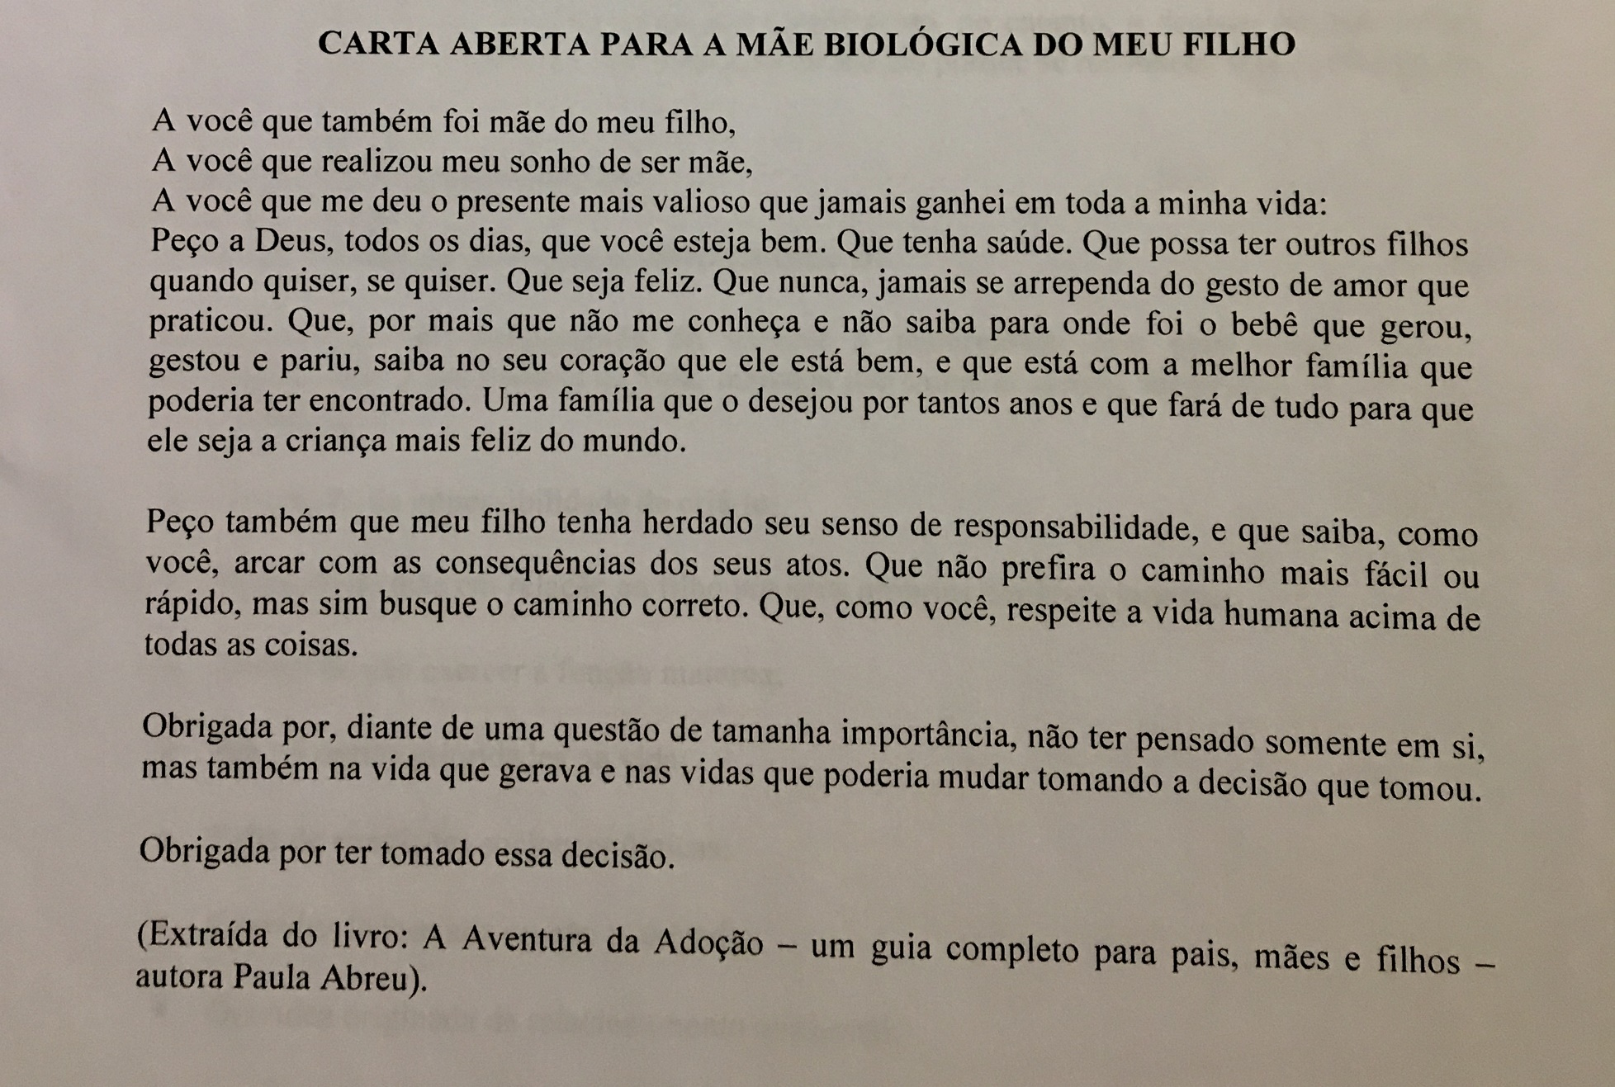

Slide 33
João Augusto de Oliveira Jr.
Juiz de Direito
Comarca de Belém
Fórum Cível (91) 3205-2806
1ª Vara da Infância e Juventude joao.augusto@tjpa.jus.br

